Slide 1
1 CONTO ECONOMICO
View in Power BI
Last data refresh:
12/07/2022 01:14:23 UTC
Downloaded at:
12/07/2022 08:01:15 UTC

Slide 2
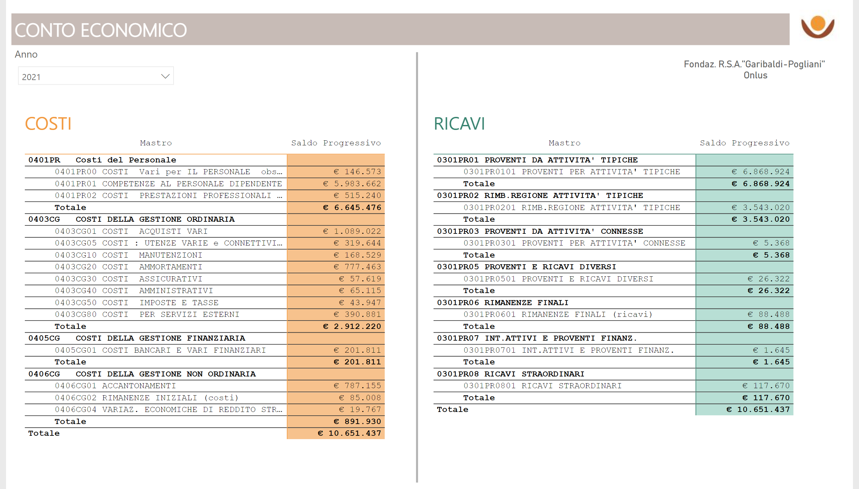
Riepilogo Conto Economico
Notes:
COSTI
No alt text provided
Anno
No alt text provided
Azienda selezionata
No alt text provided
basicShape
No alt text provided
RICAVI
No alt text provided
COSTI/RICAVI
No alt text provided

Slide 3
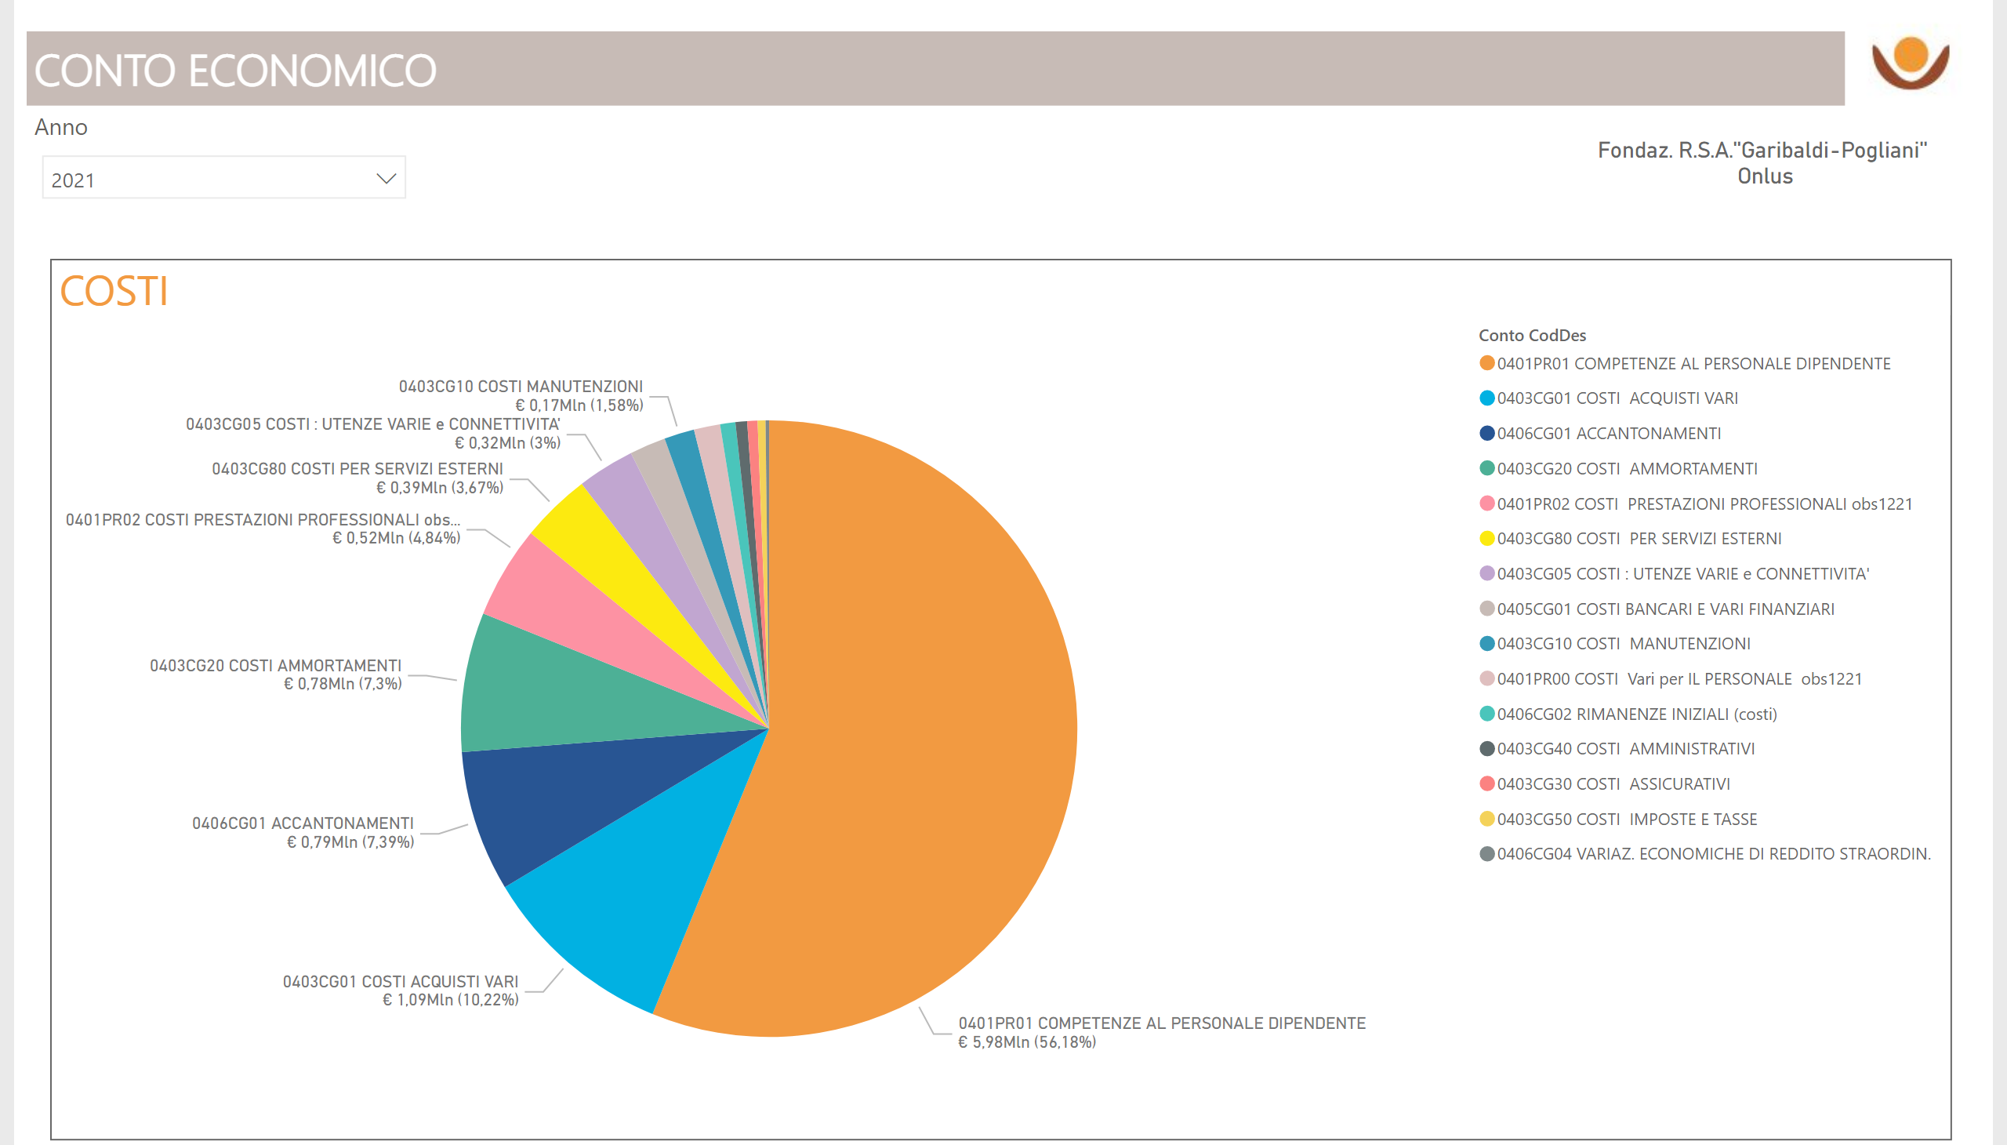
Grafico Costi
Notes:
COSTI
No alt text provided
Azienda selezionata
No alt text provided
Anno
No alt text provided
COSTI/RICAVI
No alt text provided

Slide 4
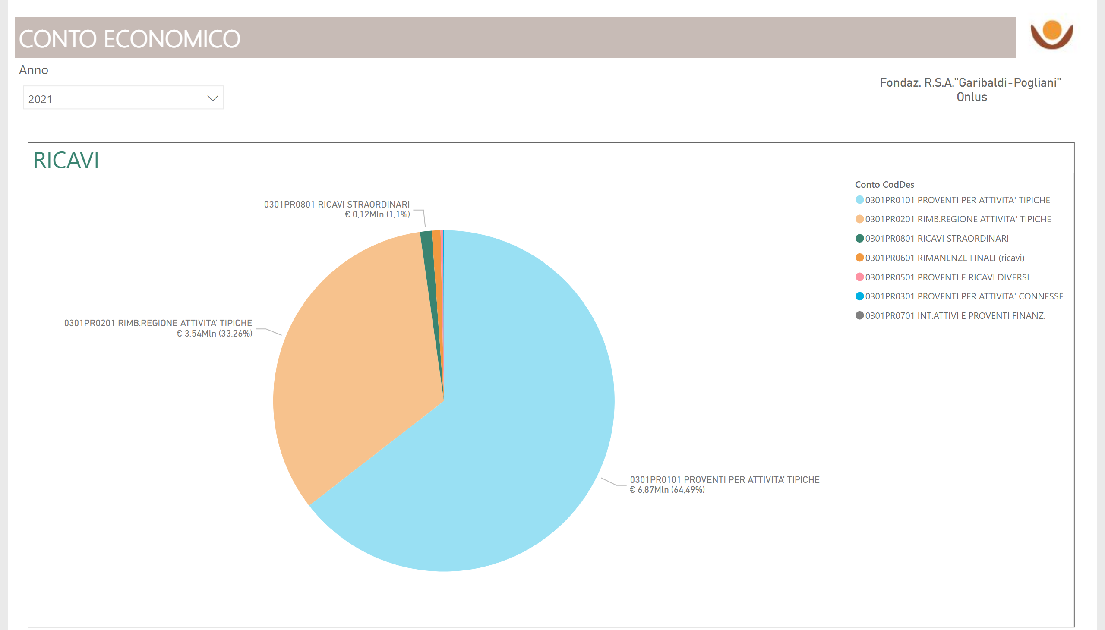
Grafico Ricavi
Notes:
RICAVI
No alt text provided
Azienda selezionata
No alt text provided
Anno
No alt text provided
COSTI/RICAVI
No alt text provided

Slide 5
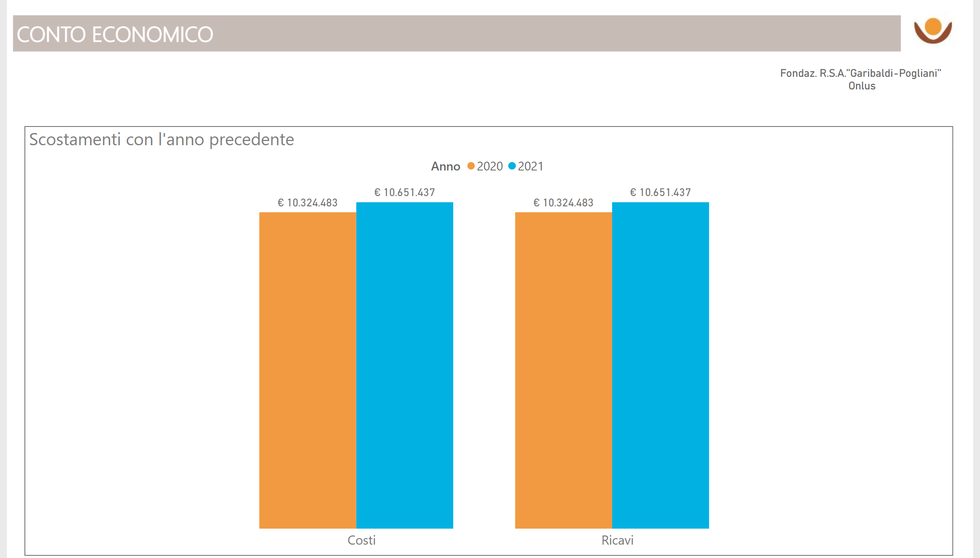
scostamento anni (economico)
Notes:
Scostamenti con l'anno precedente
No alt text provided
Azienda selezionata
No alt text provided
COSTI/RICAVI
No alt text provided

Slide 6
scostamento personale
Notes:
Scostamenti con l'anno precedente
No alt text provided
Azienda selezionata
No alt text provided
COSTI/RICAVI
No alt text provided

Slide 7
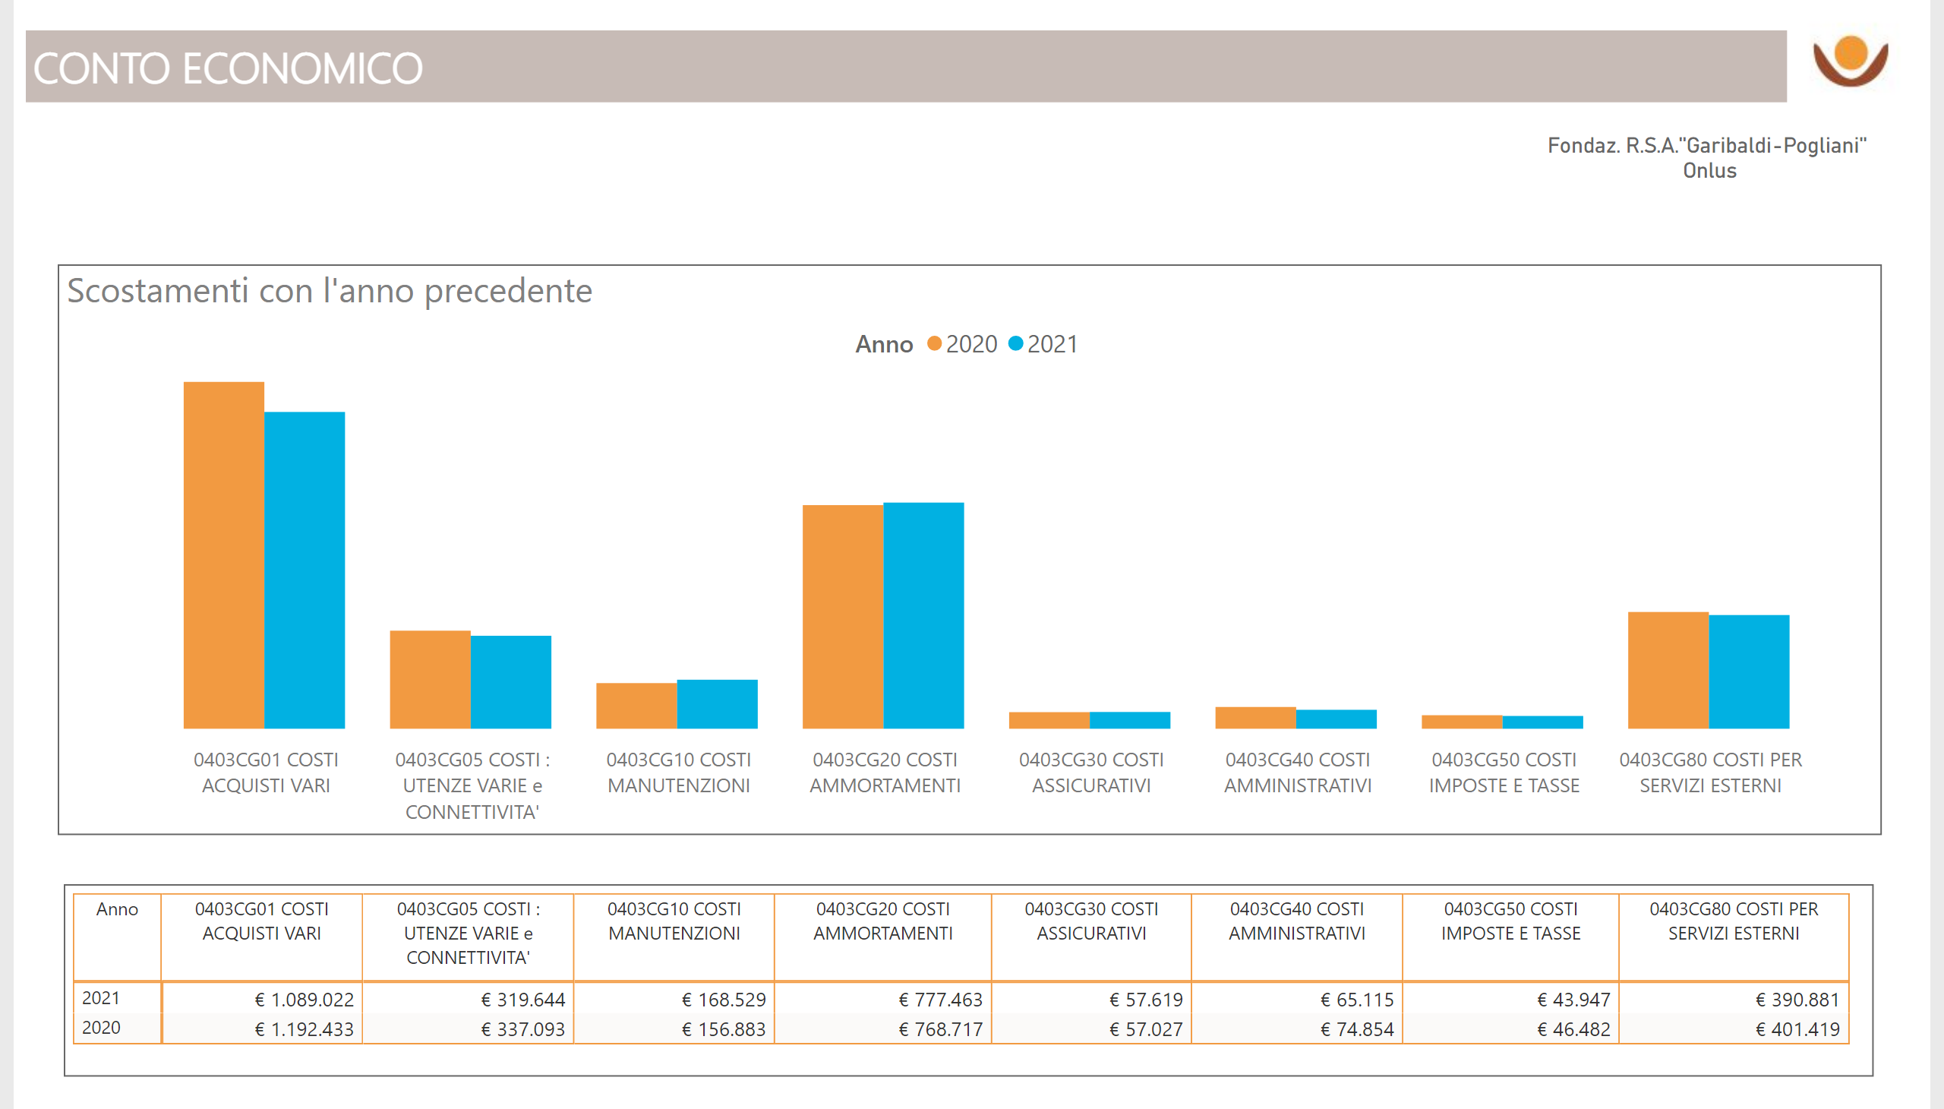
scostamento ordinaria
Notes:
Scostamenti con l'anno precedente
No alt text provided
Scostamenti con l'anno precedente
No alt text provided
Azienda selezionata
No alt text provided
COSTI/RICAVI
No alt text provided

Slide 8
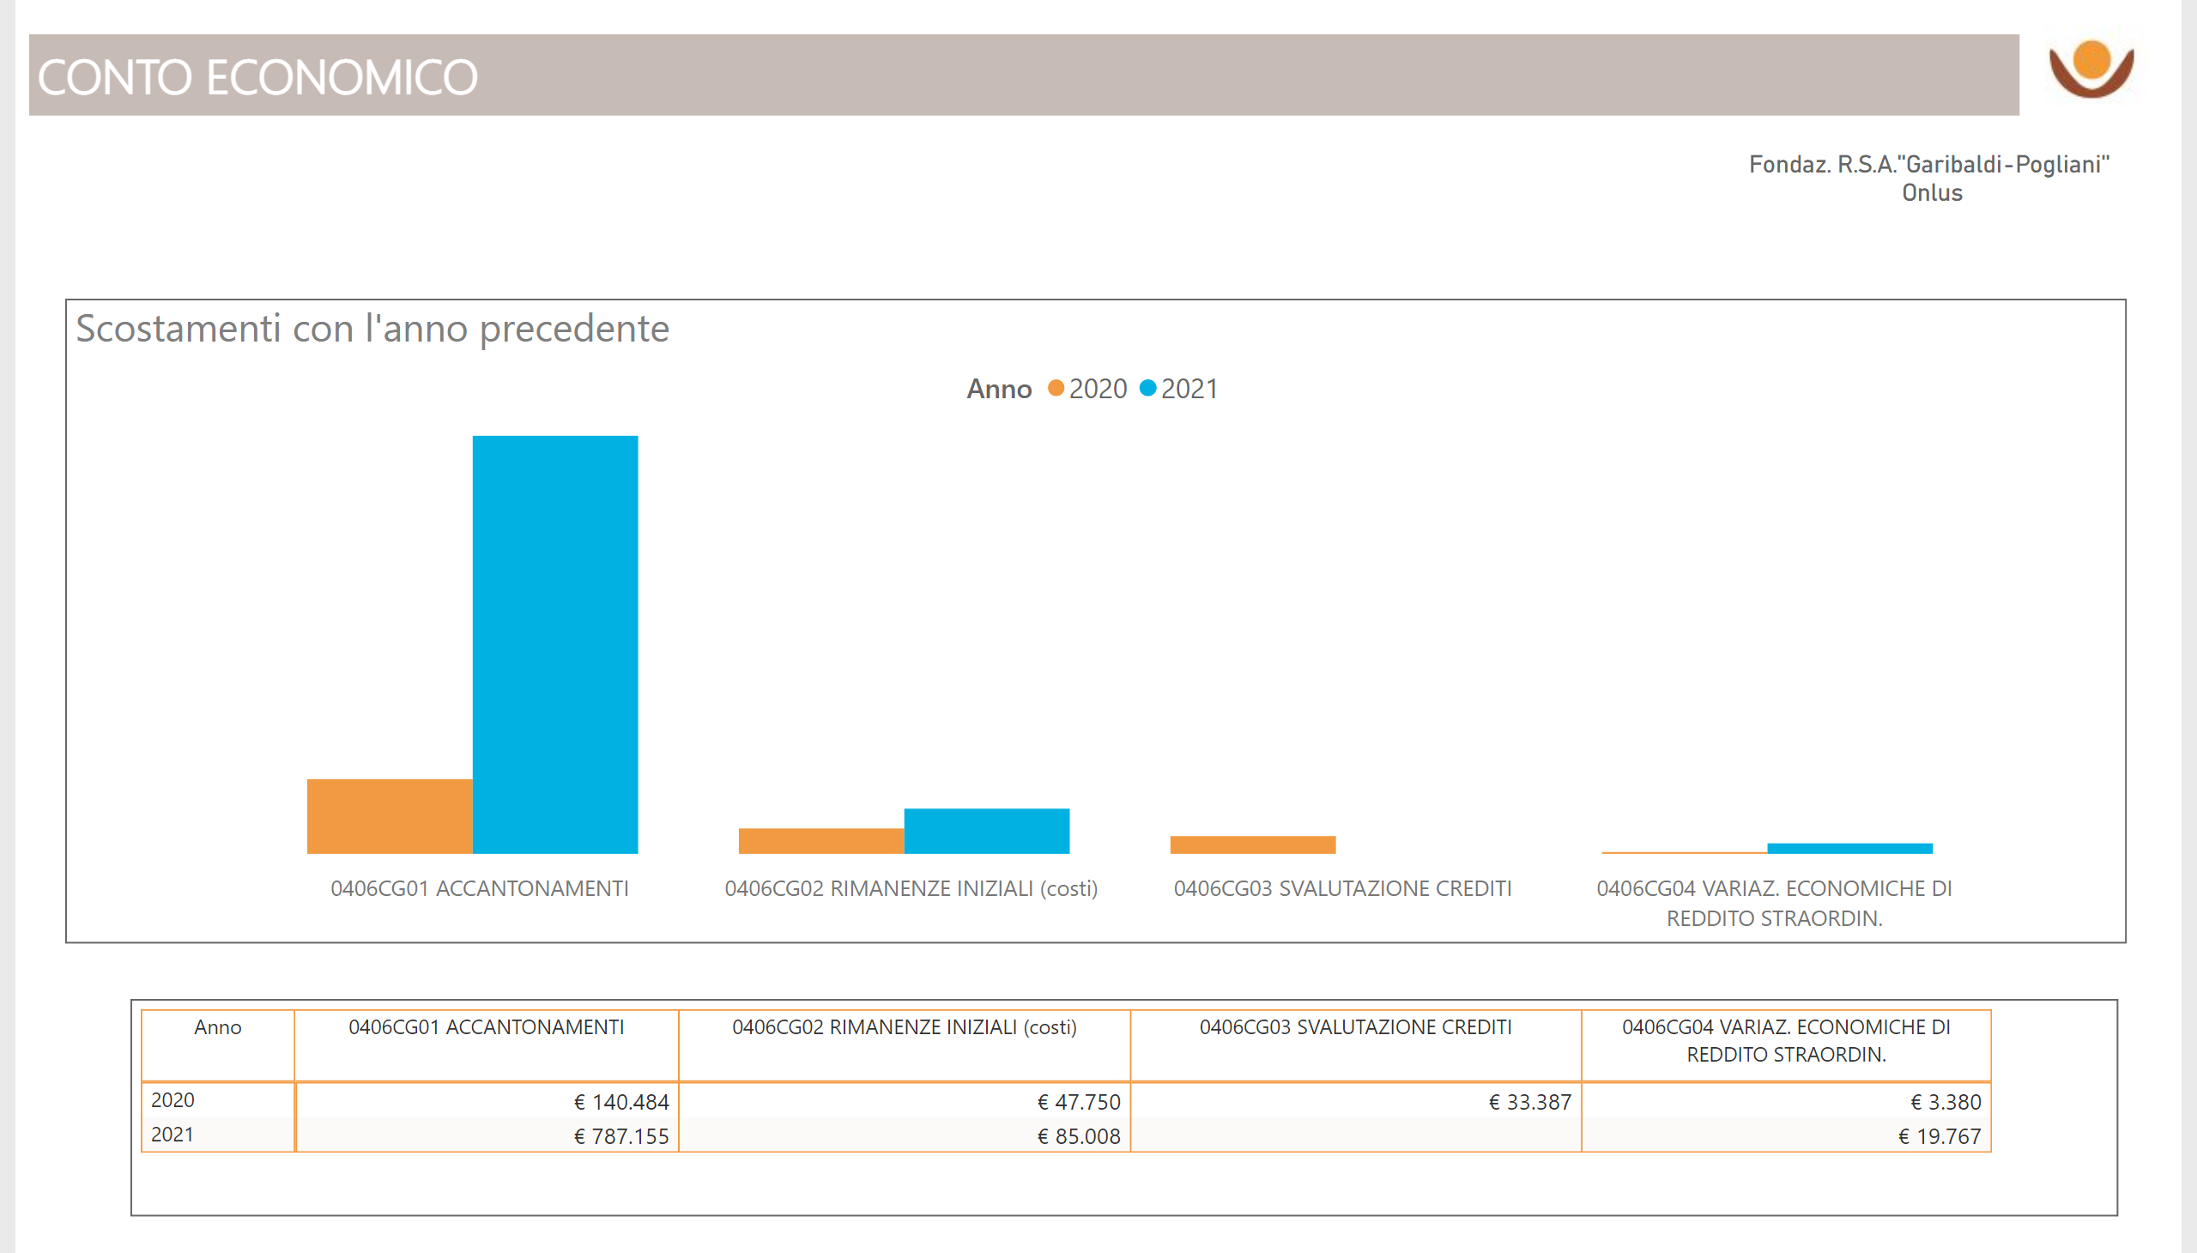
scostamento non ordinaria
Notes:
COSTI/RICAVI
No alt text provided
Scostamenti con l'anno precedente
No alt text provided
Scostamenti con l'anno precedente
No alt text provided
Azienda selezionata
No alt text provided

Slide 9
scostamento finanziaria
Notes:
COSTI/RICAVI
No alt text provided
Scostamenti con l'anno precedente
No alt text provided
Azienda selezionata
No alt text provided

Slide 10
scostamento ricavi
Notes:
COSTI/RICAVI
No alt text provided
Scostamenti con l'anno precedente
No alt text provided
Scostamenti con l'anno precedente
No alt text provided
Azienda selezionata
No alt text provided

